Slide 1
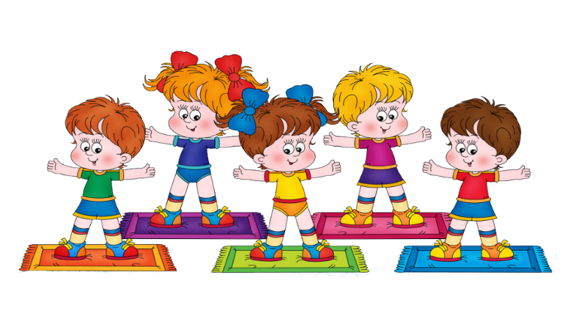
ЗДОРОВЬЕСБЕРЕГАЮЩИЕ ТЕХНОЛОГИИ В ДОУ

Slide 2
Здоровьесберегающие образовательные технологии - это комплекс концептуально взаимосвязанных между собой задач, содержания, форм, методов и приемов обучения, сориентированных на развитие ребенка с учетом сохранения его здоровья.

Slide 3
Задачи сдоровьесбережения
Сохранение здоровья детей и повышение двигательной активности и умственной работоспособности
Создание адекватных условий для развития, обучения и оздоровления детей
Создание положительного эмоционального настроя и снятие психоэмоционального напряжения

Slide 4
ЗДОРОВЬЕСБЕРЕГАЮЩИЕ ТЕХНОЛОГИИ
Технологии сохранения и стимулирования здоровья детей
Коррекционные технологии
Технологии обучения здоровому образу жизни

Slide 5
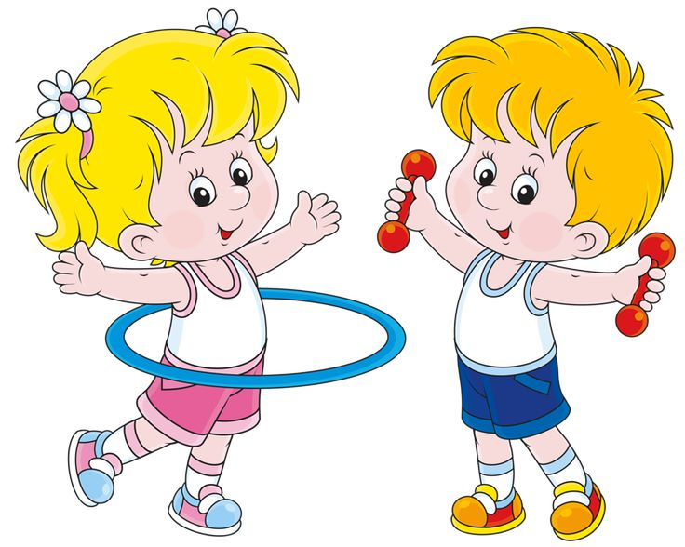
Технологии сохранения и стимулирования здоровья
Коррекционные технологии
Технологии обучения здоровому образу жизни
Динамические паузы
Подвижные и спортивные игры
Релаксация
Гимнастика пальчиковая
Гимнастика для глаз
Гимнастика дыхательная
Физкультурные занятия
Точечный массаж
Самомассаж
Игротреннинги
Сказкотерапия
Цветотерапия
Артикуляционная гимнастика

Slide 6
Формы физического развития
Гимнастика пробуждения
Ритмика
Подвижные игры
Закаливание
Физкультминутки
Музыкальные занятия
Утренняя зарядка
Кружки
Праздники,
соревнования
Корригирующая гимнастика

Slide 7
Классификация игр
Подвижные игры с правилами
Спортивные
Футбол,баскетбол,
городки и т.п
Сюжетные
Разыгрывают эпизод из сказки или жизни
Несюжетные
Перебежки,пятнашки,салочки,эстафеты,соревнования

Slide 8
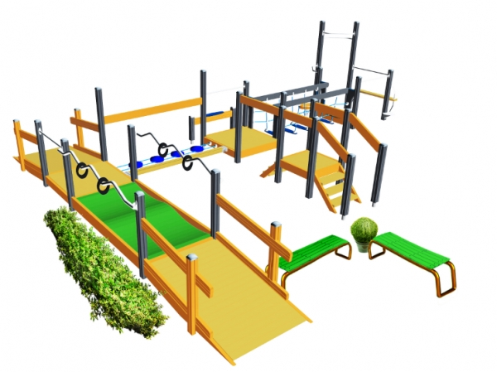
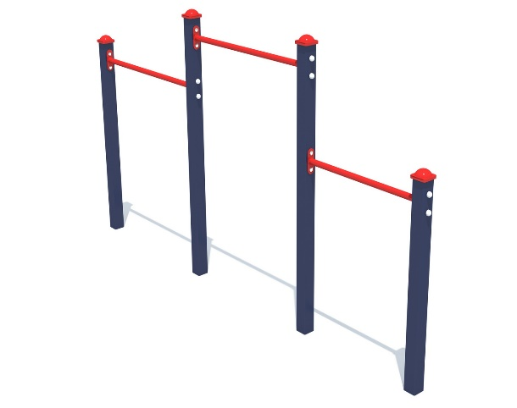
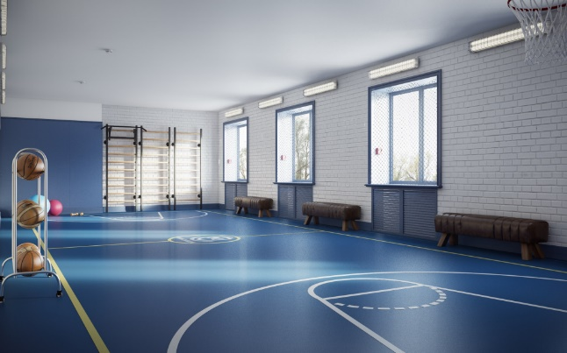
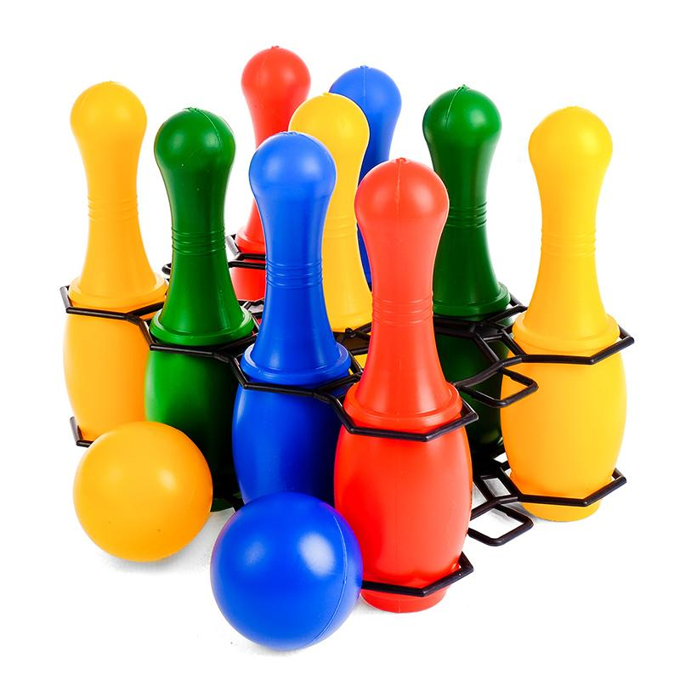
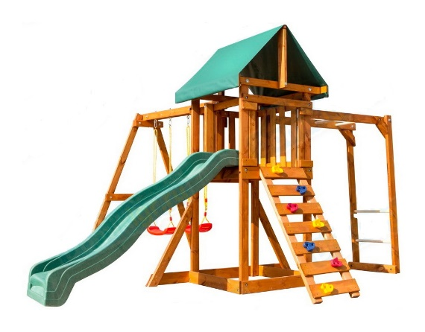
Предметы и пространства
Общая спортивная площадка
Крупные предметы физкультурного оборудования
Спортзал
Мелкое физкультурное оборудование
Игровые зоны

Slide 9
Сотрудничество воспитателей и специалистов в процессе физического развития детей
Воспитатель
Организует двигательную деятельность детей в группе и на прогулке
Создает условия для самостоятельной двигательной активности детей
Проводит физкультурно-оздоровительные мероприятия
Взаимодействует с медсестрой и родителями по вопросу физического развития детей
Логопед
Подбирает упражнения на дыхание, координацию движений, речевые упражнения
Медицинская сестра
Осуществляет медицинский контроль над физическими занятиями, качественный и количественный контроль
Психолог
Помогает подобрать игры и занятия на снятие психоэмоционального напряжения, игры на умение чувствовать эмоции и настроения

Slide 10
Взаимодействие воспитателей и родителей
Сотрудничество воспитателя с родителями является залогом успешной воспитательной деятельности с дошкольниками, так как семья оказывает значительное влияние на развитие личности ребенка. Сделать родителей активными участниками педагогического процесса – одна из главных задач воспитателя.
Информационно-просветительская деятельность
Конференции,круглые столы,ток-шоу
Пропаганда здорового образа жизни
Беседы по закаливанию,физической культуре,организации двигательной активности
Совместная досуговая деятельность
Спортивные мероприятия,спартакиады,недели здоровья,выставки совместных работ детей и родителей

Slide 11
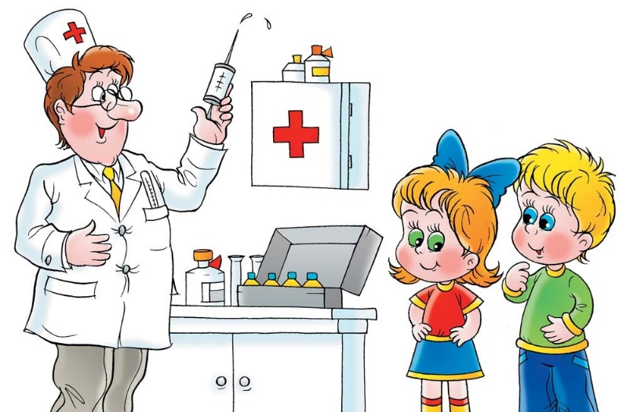
Направления оздоровительной деятельности в ДОУ
Организация санитарно-эпидемиологического контроля
Организация питания
Обеспечение психологической безопасности детей
Организация лечебно-профилактических действий с детьми и сотрудниками

Slide 12
Основные направления оздоровительной работы с часто болеющими детьми
Общеобразовательные
Коррекционные
Психо-педагогические
Обучение детей основам оздоровительной гимнастики
Совершенствование навыков детей игровым самомассажем
Обучение видам дыхательной гимнастики и дыхательных упражнений
Укрепление жизненной емкости легких
Укрепление и повышение физической работоспособности и выносливости
Повышение сопротивляемости организма простудным и другим заболеваниям
Формирование осознанного отношения к своему здоровью
Выработка гигиенических навыков
Воспитание воли,дисциплины,организованности
Развитие коммуникативных навыков

Slide 13
Спасибо за внимание!

